Slide 1

CHÀO MỪNG CÁC CON ĐẾN VỚI TIẾT TOÁN

Slide 2

Khởi động

Slide 3



NÉM BÓNG RỔ

Slide 4




mười hai
next
10
14
12
13

Slide 5
mười sáu
next
11
14
15
16

Slide 6
hai mươi
next
20
14
16
19

Slide 7
mười
14
10
19
20

Slide 8


Slide 9

TÌM BIỂN SỐ CHO CON TÀU
18
?
?
MƯỜI TÁM
?
?

Slide 10
17?
?
mười bảy

Slide 11
14?
?
mười bốn

Slide 12
19?
?
mười chín

Slide 13
15?
?
mười lăm

Slide 14
18?
?
mười tám

Slide 15
20?
?
hai mươi

Slide 16
17
19
15
mười bảy
mười chín
mười lăm
20?
hai mươi
14
18
mười bốn
mười tám

Slide 17

CÁC SỐ ĐẾN 20
(Tiết 3)
14
20?
17
mười bốn
hai mươi
mười bảy

Slide 18
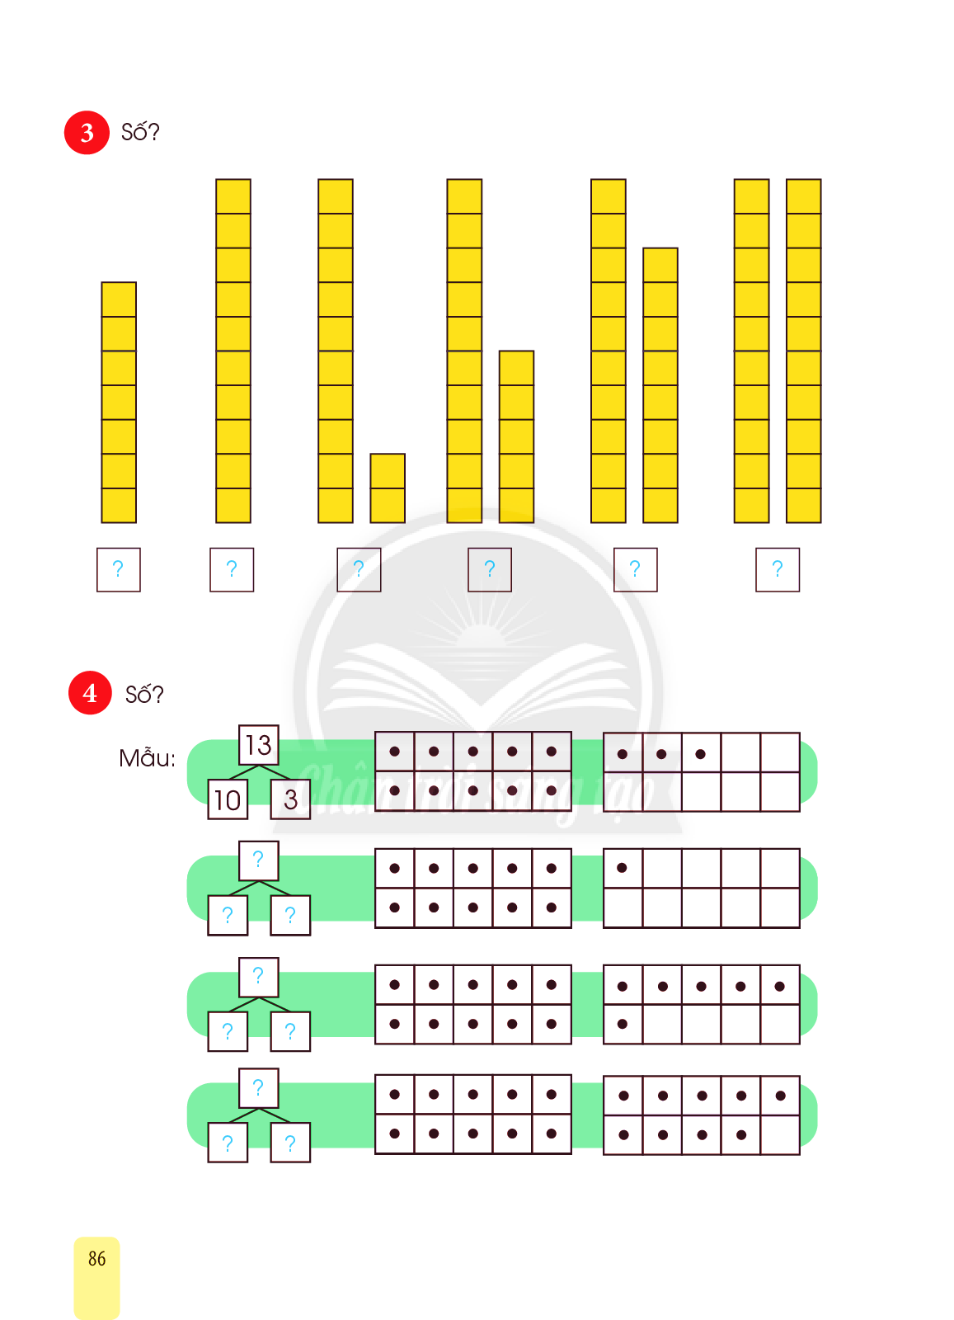
7
10
12
15
18
20

Slide 19

0;1; 2; 3; 4; 5; 6; 7; 8; 9; 10; 11; 12; 13; 14; 15; 16; 17; 18; 19; 20
20;19; 18; 17; 16; 15; 14; 13; 12; 11; 10; 9; 8; 7; 6; 5; 4; 3; 2; 1; 0
0<1<2<3<4<5<6<7<8<9<10<11<12<13<14<15<16<17<18<19<20
20>19>18>17>16 >15>14>13>12>11>10>9>8>7>6>5>4 >3> 2>1>0

Slide 20
11
10
1

Slide 21
16
10
6
19
10
9

Slide 22
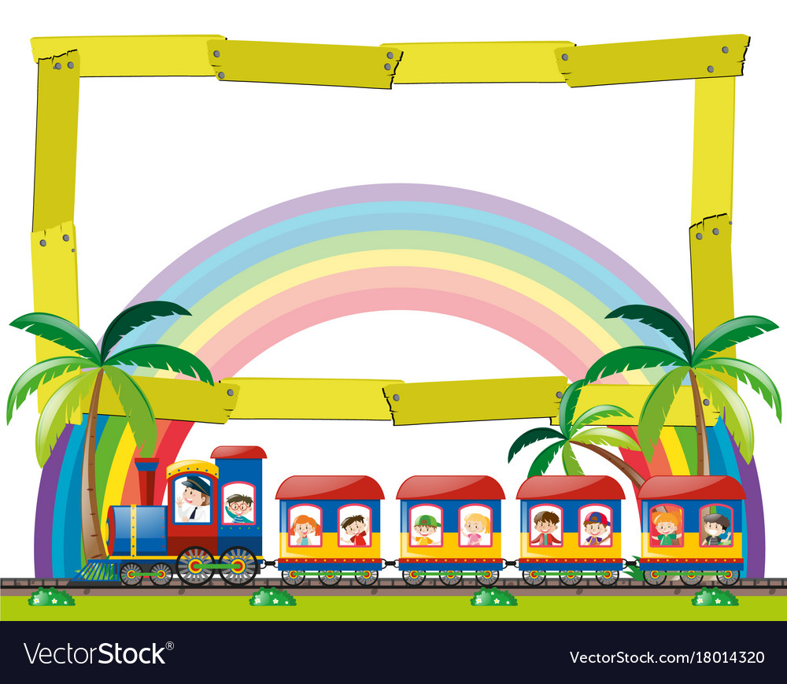
GIẢI LAO

Slide 23


Slide 24
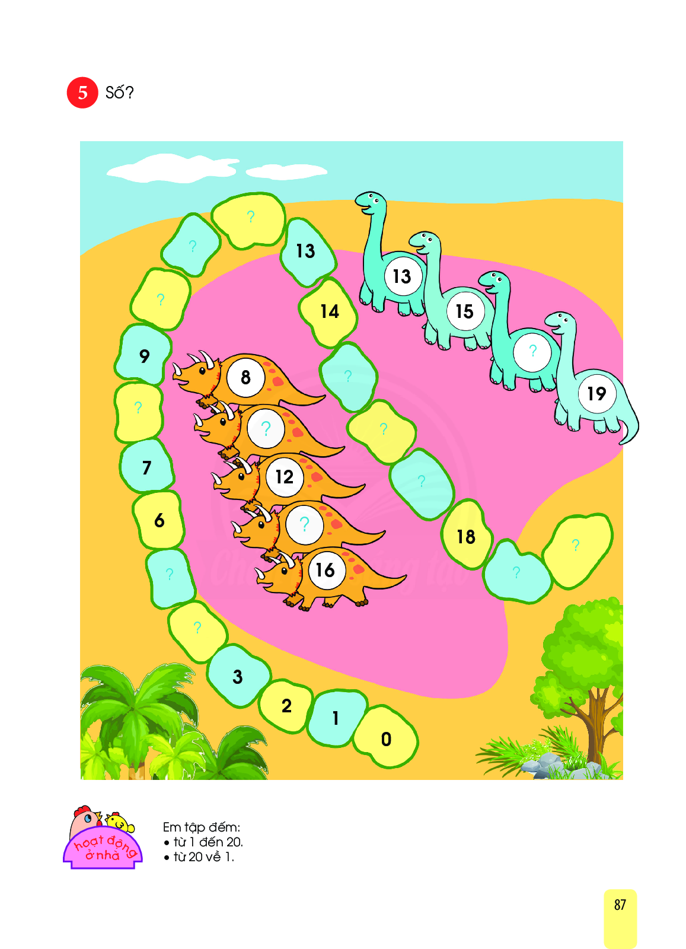
12
11
10
17
15
8
10
16
17
14
20
5
19
4

Slide 25

CỦNG CỐ

Slide 26






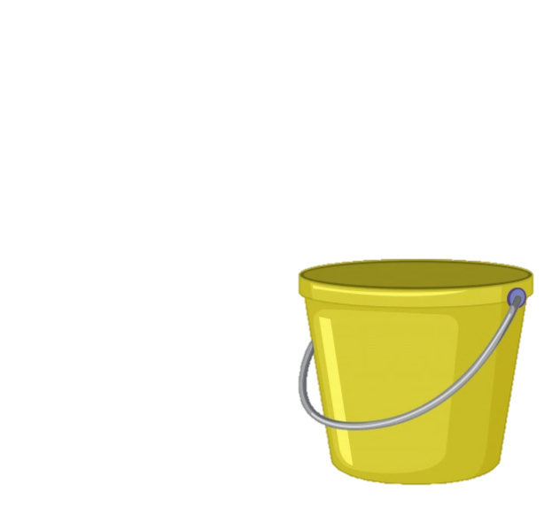
TÌM XẺNG CHO THÙNG

Slide 27

<
11
20
19
7
10
10,....12
9 ....15
(< > =)
hai mươi
20,...,18

Slide 28

Chào tạm biệt các con

